Slide 1
Water in Balans - Rimburgerweg
Bewonersbijeenkomst
7 juni 2022

Slide 2
Programma Water in Balans
Aanpakken van toenemende wateroverlast in het gebied van waterschap Limburg.
Watersysteem versneld klaarmaken voor klimaatverandering.
In co-creatie met de omgeving samen aan de slag in gebiedsprojecten om hevige wateroverlast te voorkomen.
Daar waar mogelijk sluiten we bij andere initiatieven in onze omgeving aan.
Notes:
Eventuele uitleg:
In mei 2018 hadden we te maken met tal van hoosbuien met grote wateroverlast. Ook in 2016, 2014, 2012 en 2010 zorgden enorme hoosbuien en hagel voor honderden miljoenen euro’s schade aan gewassen en gebouwen.
Maar in de zomer van 2018 was het juist heel erg droog. Droogte gaat regelmatig gepaard met hittestress, een ander gevolg van klimaatverandering.
Een ding is duidelijk: Het veranderend klimaat komt sneller dan we dachten. Extreme hoeveelheden neerslag, ernstige droogte en hitte bedreigen onze steden, landbouwgronden en natuurgebieden. Het is tijd voor actie!
Samen met gemeente, betrokken instanties en inwoners zijn we aan de slag in gebiedsprojecten. In deze gebieden gaan we gezamenlijk intensief aan de slag met het voorkomen van wateroverlast door het gehele gebied als uitgangspunt te nemen. We inventariseren de belangrijkste knelpunten en we gaan samen aan de slag met nieuwe manieren van werken. Denk hierbij aan het samen met gemeenten aanpassen van de ruimtelijke inrichting in steden en dorpen. Win-Win. Daar waar mogelijk sluiten we bij andere initiatieven in onze omgeving aan om de overlast door wateroverlast te verminderen. Dat kunnen initiatieven van andere overheden zijn, maar ook van particuliere partijen.

Slide 3
Wij draaien samen met onze partners aan zes knoppen
Knop2
Stedelijk/ bebouwd gebied
Knop 4
Schade beperken
aan je eigen woning
Knop 6
Internationale afstemming
Knop1
Landelijk/buitengebied
Knop 3
Watersysteem/
beken en beekdalen
Knop 5
Ruimtelijke ordening
Notes:
Marlie: kort de knoppen. 1 en 2 zijn bronmaatregelen. 5 en 6 na hoogwatercrisis 2021.
In deze workshop: aanpak klimaatrobuust; tegen wateroverlast maar ook droogte en voor biodiversiteit.
Eventuele uitleg: Waterschap Limburg geeft dus met het programma Water in Balans voorrang aan het aanpakken van wateroverlast door het veranderend klimaat. Maar dit kunnen we niet alleen. De maatregelen bedenken we, realiseren we en beheren we samen met de omgeving. Samen staan we aan de lat om Limburg klaar te stomen voor het nieuwe klimaat.
Om dit te bereiken, draaien wij met onze partners aan vier spreekwoordelijke knoppen:
Knop 1 Landelijk/buitengebied
Knop 2 Stedelijk/bebouwd gebied
Knop 3 Watersysteem/beken en beekdalen
Knop 4 Schade beperken aan je eigen woning Knop 5 Ruimtelijke ordening
Knop 6 Internationale samenwerking

Slide 4
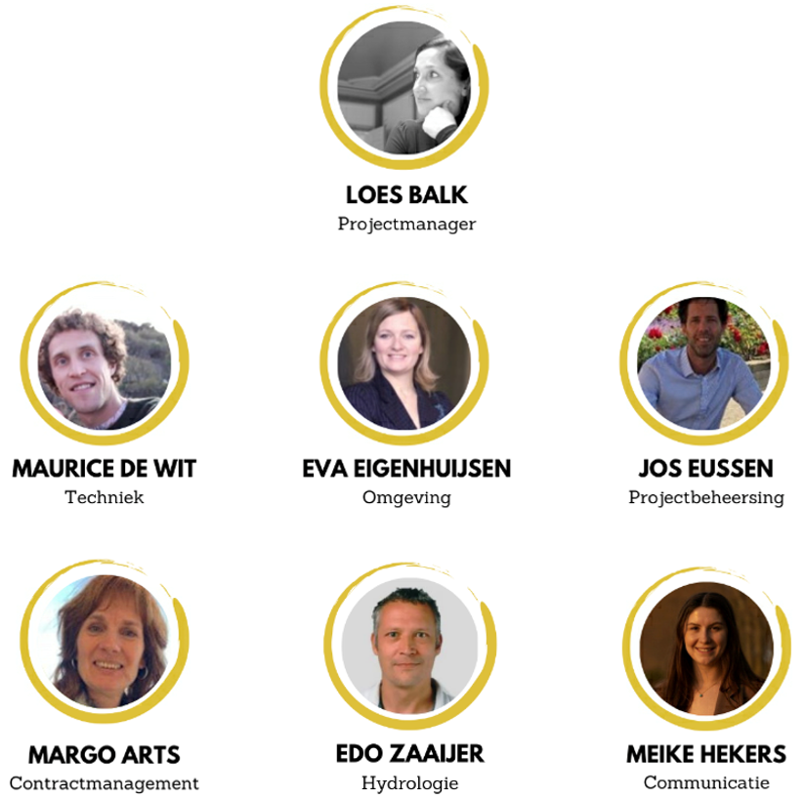
Projecteam Water in Balans - Rimburgerweg

Slide 5
Wat is er tot nu toe gebeurt?
Uitvoering quick scan
Tekenen intentieverklaring
Veldbezoeken
Ophalen en controleren data om gedetailleerd hydrologisch model te bouwen
Notes:
Deze dia kun je makkelijk kopiërenUitvoering quick scan
Eerste analyse op hoog abstractieniveau van overlast in 2021
Uitgevoerd door adviesbureau WSP in opdracht van waterschap Deltares
WSP werkt mee aan project Herinrichting Worm en gaat ook aan de slag voor WiB Rimburgerweg
Tekenen intentieverklaring
Gemeente Landgraaf, Gemeente Kerkrade Eygelshoven & Waterschap Limburg hebben hierin afgesproken om wateroverlast aan te pakken
Veldbezoeken
Wat zien we?
Welke mogelijkheden biedt het gebied?
Betrokkenheid van externe partijen
Ophalen gegevens om berekeningen (modelleren) uit te voeren
Rekening houden met de norm
Contracteren Ingenieursbureau om hydrologisch model te bouwen
en aanpassen.

Slide 6
Wateroverlast 2021 nabij Rimburgerweg
De neerslaggebeurtenissen op 29 juni waren zeer extreem
29 juni: 110 mm gevallen, piek tussen 16 en 18 met 62 mm in 1e uur
Herhalingstijd tussen de 250 en 500 jaar
De neerslaggebeurtenissen op 13 en 14 juli waren ook extreem
13 en 14 juli viel er in Zuid-Limburg meer dan 150 mm.
Schaesberg KNMI station (Heerlen): 13 juli 86 mm en 14 juli 72 mm
Herhalingstijd voor Zuid-Limburg van ca. 500 tot 1000 jaar
Klimaatscenario’s KNMI: de kans op dit soort neerslaggebeurtenissen kan in de toekomst gaan toenemen.
Notes:
Op 29 juni was er zeer ernstige wateroverlast rond de Rimburgerweg. Vanuit radar gegevens is af te leiden dat er
ongeveer 110 mm neerslag is gevallen. De piek vond plaats tussen 16:00 en 18:00 uur, waarvan 62 mm in het eerste
uur (Figuur 7). Uit de neerslagstatistieken die in opdracht van de Stichting Toegepast Onderzoek Waterbeheer zijn
opgesteld (Tabel 1) blijkt dat deze neerslaghoeveelheid overeen komt met een neerslag gebeurtenis met een
herhalingstijd tussen de 250 tot 500 jaar
Op 13 en 14 juli viel er meer dan 150 millimeter neerslag in Zuid-Limburg. Het neerslagstation Schaesberg noteerde op
13 juli 86 mm en op 14 juli 72 mm. Op 14 juli werd in het Duitse Orsbach net over de grens op één dag 89 mm gemeten,
zie figuur 8. Zeven neerslagstations in Zuid-Limburg noteerden in diezelfde twee dagen meer dan 100 mm. In het ZuidLimburgse heuvelland is eerder (vanaf 1951) op een KNMI-station nooit meer dan 120 mm neerslag genoteerd in twee
dagen.
Uit de neerslag statistiek van STOWA blijkt dat zulke neerslaghoeveelheden in twee dagen zeer uitzonderlijk zijn en een
herhalingstijd hebben van ongeveer 1000 jaar.

Slide 7
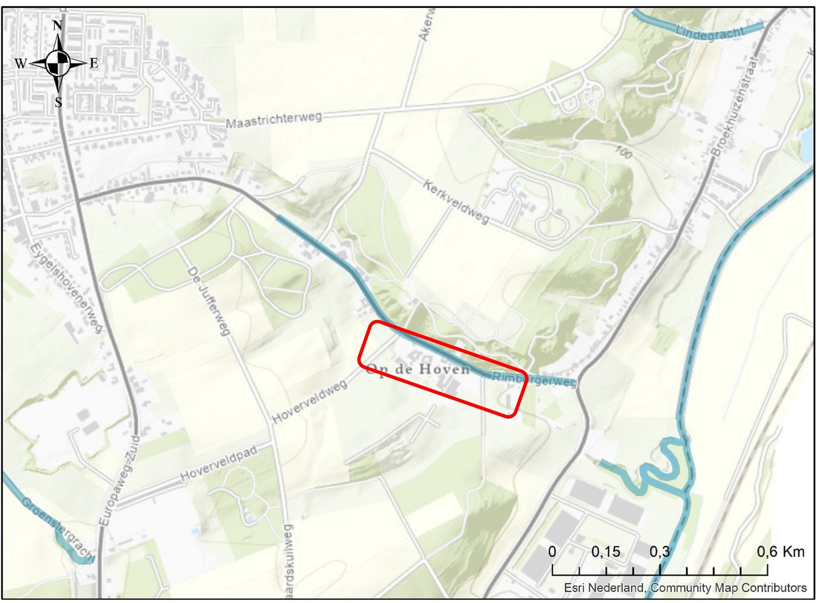
Wateroverlast 2021 Rimburgerweg e.o.
Het afstromend water vanuit stedelijk én landelijk gebied heeft zich verzameld in de bebouwde laagte Op de Hoven.
Notes:
Het is rood omlijnd gebied is een gevoelige plek voor wateroverlast omdat hier de bebouwing in een badkuip staat.
Het watersysteem wordt hier gevormd door de Rimburgerweg, daarom dat de Rimburgerweg hier als watervoerende weg is aangeduid wat niet meer of minder inhoudt dan dat de watervoerende functie van deze weg niet gefrustreerd mag worden bij toekomstige ruimtelijke ontwikkelingen in en aan deze weg.

Slide 8
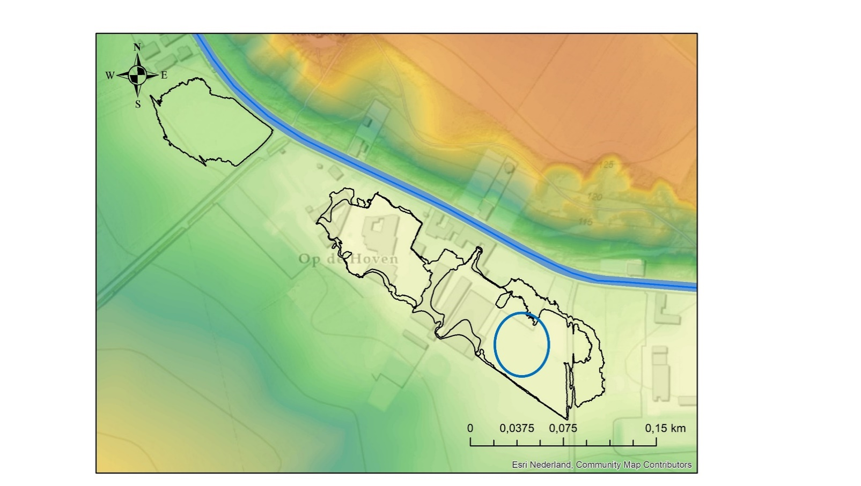
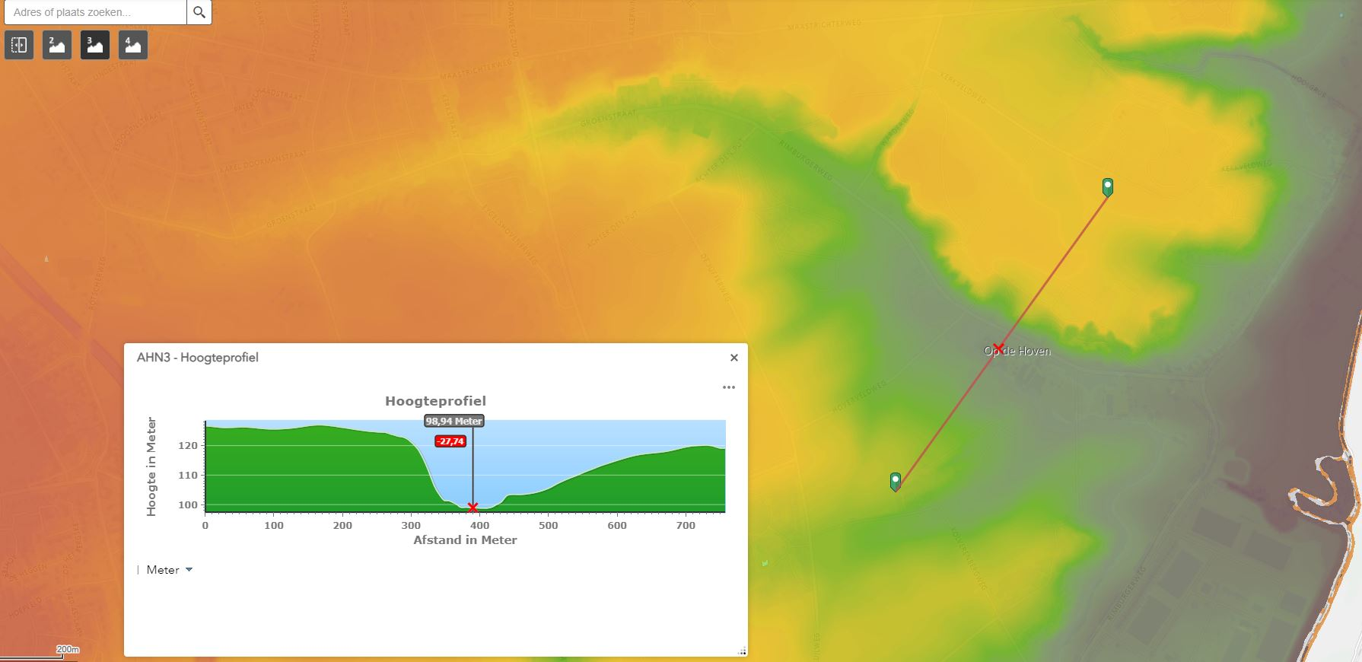
Wateroverlast 2021 Rimburgerweg e.o.
Notes:
Blauwe is laag en rood is hoog.

Slide 9
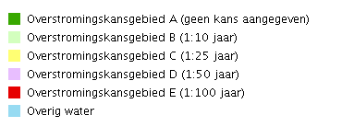
Normering voor wateroverlast
Notes:
Uit het provinciaal waterplan Limburg volgt dat de norm voor bebouwde kernen geldt voor water in woon- of bedrijfsgebouwen. Water in tuinen, gemeentelijke groenvoorzieningen, bijgebouwen, kelders, souterrains en tuinhuizen vallen niet onder de beschermingsnorm. Daar ligt de verantwoordelijkheid bij de eigenaar.
Daar waar een regionaal watersysteem niet voldoet aan de gestelde (wettelijke) norm is sprake van een zogenaamde ‘wateroverlastknelpunt’. Hier ontstaat voor het waterschap een specifieke zorgplicht om (bij voorkeur) permanente maatregelen te treffen om dat wateroverlastknelpunt structureel op te lossen. Bij het toekennen van de normen is rekening gehouden met de economische waarde van het grondgebruik en te verwachten schade. De investeringen moet dan ook in verhouding staan met de schade.
In het gebied rond de Rimburgerweg gelden verschillende normeringen. Voor het stedelijk gebied van Waubach geldt een normering van 1:100 jaar. De Waubach is vanwege de hoge ligging minder gevoelig voor wateroverlast. Het landelijk gebied op de helling en het plateau heeft een normering van 1:25 jaar. Het dal rond de Rimburgerweg kent een normering van 1:10 jaar met uitzondering van de strook bebouwing langs de Rimburgerweg vanaf huisnummer 160 verder oostwaarts, waar een normering van 1:25 geldt .
Tot slot geldt voor het aanwezige bosgebied geen minimale beschermingsnorm.

Slide 10
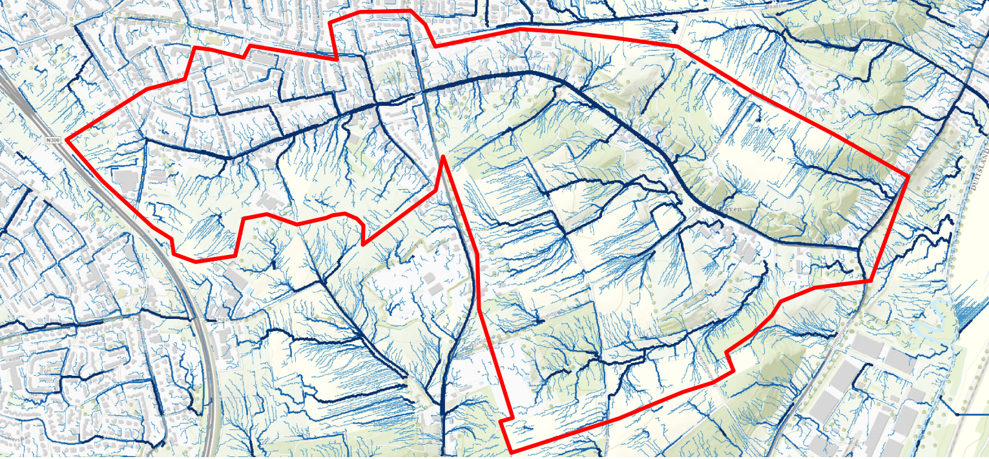
Stroombanenkaart
Notes:
Er komt best veel water tot afstroming vanuit het stedelijk gebied tot afstroming over de Groenstraat richting de Rimburgerweg.
Het afstromend water kan tot overlast zorgen. Daarnaast zien we dat er behoorlijke wat grotere stroombanen uit het landelijkgebied afstromen naar de Rimburgerweg. Deze grootste stroombanen komen in de laagte terecht van Rimburgerweg 160 t/m 210.

Slide 11
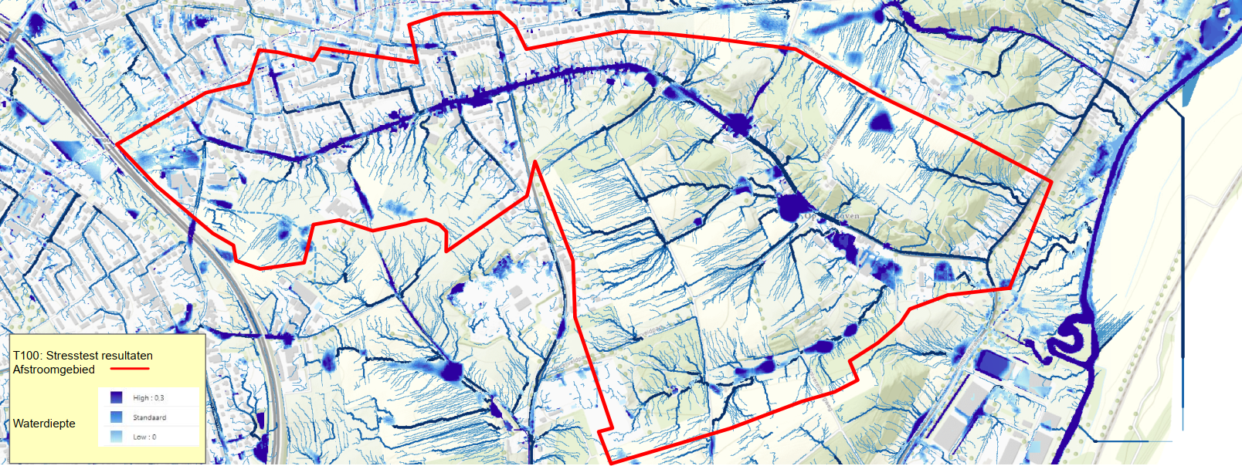
Stroombanenkaart tijdens T100 bui
61 mm/2 uur
Notes:
Resultaten van Stresstest (ruwe resultaten)
Neerslagbui die statische gezien eens in 100 jaar voorkomt of anders gezegd ieder jaar heb je 0,01 kans dat de bui valt.
Er komt best veel water tot afstroming vanuit het stedelijk gebied tot afstroming over de Groenstraat richting de Rimburgerweg en het stedelijkstelsel van Landgraaf. Doordat bij een T=25 bui de neerslaghoeveelheid vele malen hoger zijn dan maatgevend bui waarop een rioolstelsel wordt ontworpen (ontwerpbui 08, T = 2 jaar). Het water wat niet in de kolken verwijdert zal oppervalk opstromen vanuit het stedelijke gebied via de Groenstraat naar de Rimburgerweg. Aan de afbeelding zie je dat de laagste delen zich vullen met water. Daarnaast zien dat er behoorlijke waterstromen uit het landelijkgebied afstromen naar de Rimburgerweg. Deze grootste stroombanen

Slide 12
Stroombanenkaart tijdens T100 bui
61 mm/2 uur
Notes:
Resultaten van Stresstest (ruwe resultaten)
Neerslagbui die statische gezien eens in 100 jaar voorkomt of anders gezegd ieder jaar heb je 0,01 kans dat de bui valt.
Er komt best veel water tot afstroming vanuit het stedelijk gebied tot afstroming over de Groenstraat richting de Rimburgerweg en het stedelijkstelsel van Landgraaf. Doordat bij een T=25 bui de neerslaghoeveelheid vele malen hoger zijn dan maatgevend bui waarop een rioolstelsel wordt ontworpen (ontwerpbui 08, T = 2 jaar). Het water wat niet in de kolken verwijdert zal oppervalk opstromen vanuit het stedelijke gebied via de Groenstraat naar de Rimburgerweg. Aan de afbeelding zie je dat de laagste delen zich vullen met water. Daarnaast zien dat er behoorlijke waterstromen uit het landelijkgebied afstromen naar de Rimburgerweg. Deze grootste stroombanen

Slide 13
Vragen/opmerking over WiB Rimburgerweg?
Neem dit mee in het groepsgesprek
Op het terras:
Tafel 6: Maurice de Wit
Tafel 7: Jos Eussen
Tafel 8: Eva Eigenhuijsen
www.waterschaplimburg/rimburgerweg
www.wachtnietopwater.nl
www.waterklaar.nl

Slide 14
Groepsgesprek
In gesprek met elkaar over:
Wat is het probleem hier: Hoe en waar heeft u wateroverlast ervaren?
Waar ziet u welke oplossingen in de omgeving Rimburgerweg om de kans op wateroverlast te verkleinen?
1. Knop 1: maatregelen landelijk gebied
2. Knop 2: maatregelen stedelijk gebied
3. Knop 3: maatregelen watersysteem
4. Knop 4: maatregelen die bewoners zelf kunnen nemen

Slide 15
In contact met elkaar
Als u vragen of opmerkingen heeft dan horen wij dat graag
Neem contact op met Omgevingsmanager Eva Eigenhuijsen
e.eigenhuijsen@waterschaplimburg.nl 06-51 68 3000
Bekijk ons digitale platform Met Elkaar:
www.waterschaplimburg/rimburgerweg
En wilt u meer informatie om zelf actie te kunnen
ondernemen, kijk dan op:
www.wachtnietopwater.nl en www.waterklaar.nl

